Slide 1

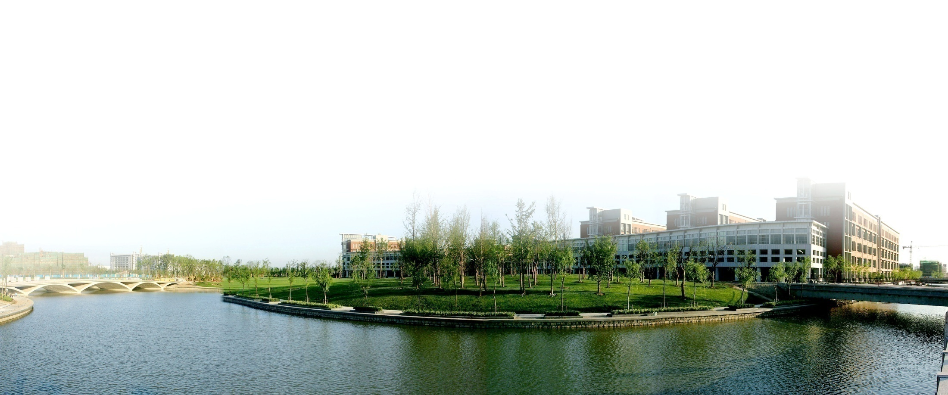
“2014级培养计划解读”宣讲会 信息工程专业 电子科学与技术专业
电子工程系
2015年6月3日（星期三）

Slide 2
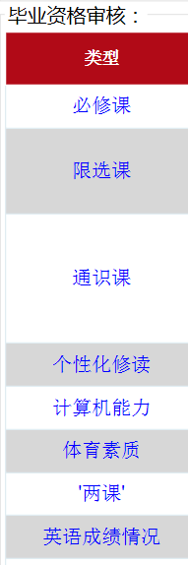
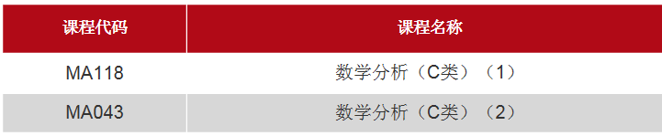
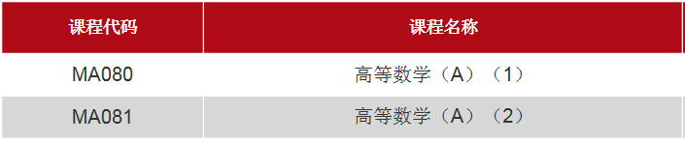
必修课修读要求
必修课：大学四年，所有必修课程都要修读并获得相应学分。
补充说明：数学分析（C类）和高等数学（A）可以二选一，（即，修读MA118和MA043或者修读MA080和MA081）

Slide 3

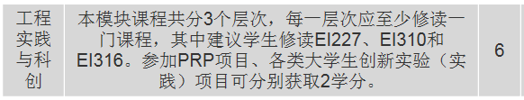
限选课修读要求
（1）基础选修课：电科和信工均需修满12学分。
（2）专业选修课：电科8学分、信工7学分
（3）实验选修课：电科8学分、信工4学分。
（4）A-G组选修：至少在A组、B组、C组、D组、E组、F组和G组中的两组中选择。须修满4学分。
（5）工程实践与科创：须修读2A、3A、4A，若修得电子系的RPR或大创，可以替3A或4A中的一门课程，不可替代2A。说明：该模块修读规定请以电子系要求为准。

Slide 4

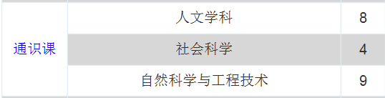
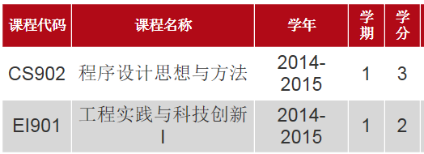
通识课修读要求
（1）人文、社科按要求的学分进行修读；
（2）自然科学与工程技术需修读4学分即可，因为额外有两门课（共5个学分）已在必须课中体现。

Slide 5
其他模块修读要求
（1）个性化：10学分（2013级及以后）；
（2）计算机文化基础：非必修（2013级及以后）；
（3）体育：4学分；
（4）两课：22学分，留学生可不修读；
（5）英语：英语水平考未通过者，[EN027]和[EN028]必须通过。
每位学生在第5至第7学期内，需至少修读一门英语授课的专业课程

Slide 6
谢谢！
本宣讲会内容将放专业群共享
电院1-422 邹卫文
电院1-433 李力利
电院3-113 高 霞

